Slide 1
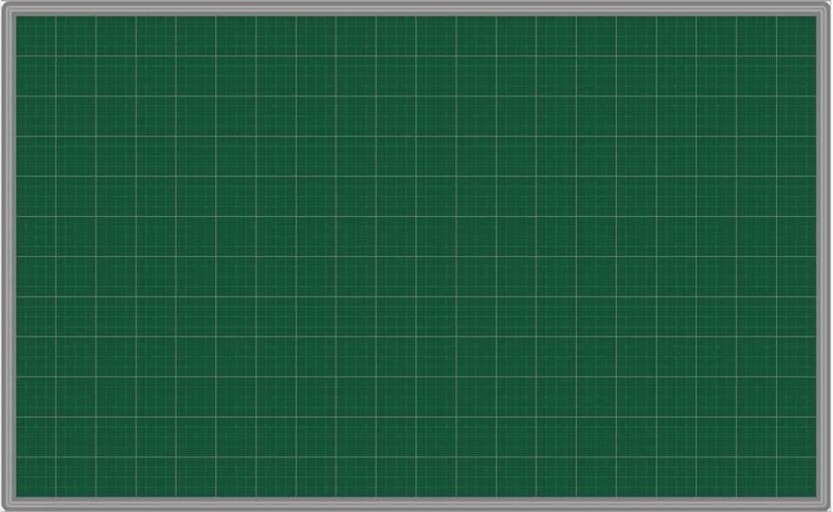
Thứ sáu ngày 17 tháng 12 năm 2021
Toán
Chia cho số có hai chữ số ( tiếp theo )

Slide 2

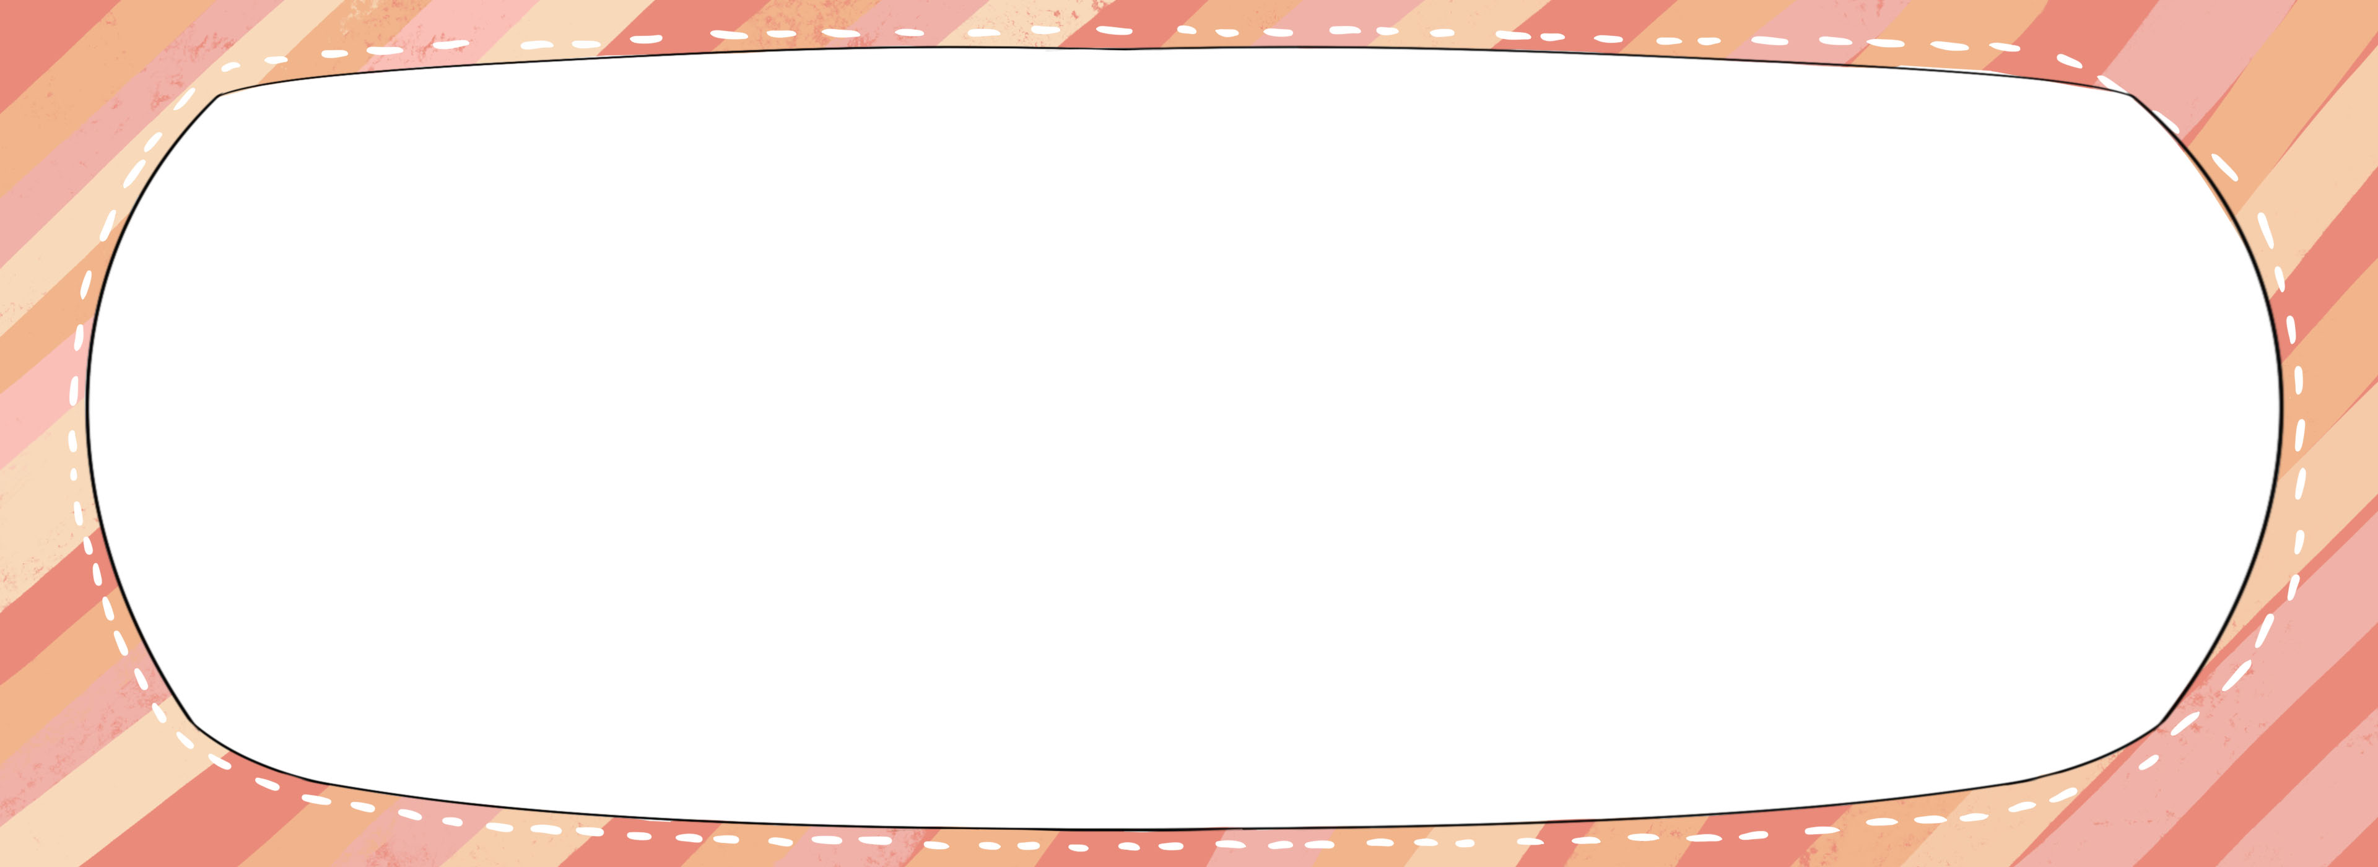
KTUTS
Chia cho số có hai chữ số ( tiếp theo )
KTUTS

Slide 3





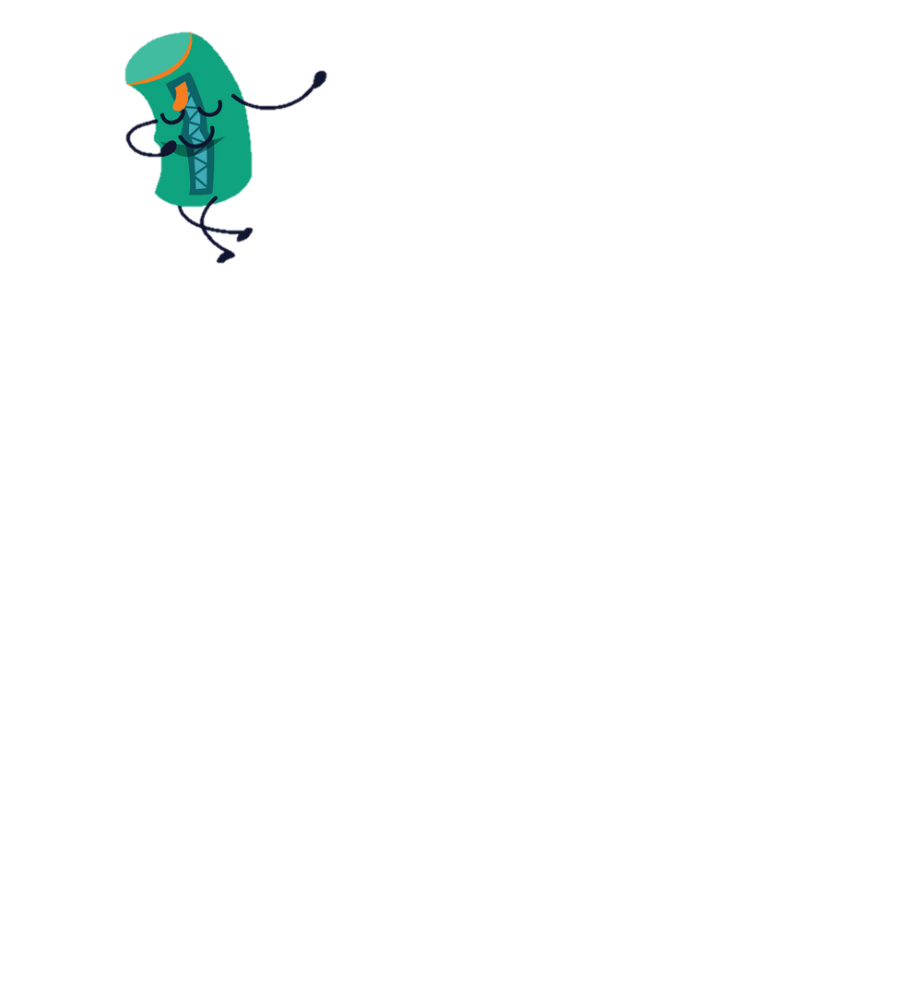


KTUTS
Khám phá
Khám phá
KTUTS

Slide 4
a) 10105 : 43 = ?
Chia theo thứ tự từ trái sang phải
*101 chia 43 được 2, viết 2
101:43 =?
2 nhân 3 bằng 6; 11 trừ 6 bằng 5, viết 5 nhớ 1;
10105
43
2 nhân 4 bằng 8, thêm 1 bằng 9; 10 trừ 9 bằng 1, viết 1
0
2
3
5
5
1
*Hạ 0, được 150;
1
150 chia 43 được 3 , viết 3;
2
5
150 : 43 =?
3 nhân 3 bằng 9; 10 trừ 9 bằng 1, viết 1, nhớ 1;
0
0
3 nhân 4 bằng 12, thêm 1 bằng 13; 15 trừ 13 bằng 2, viết 2.
*Hạ 5, được 215;
215 chia 43, được 5, viết 5
215 : 43 = ?
5 nhân 3 bằng 15, 15 trừ 15 bằng 0, viết 0 nhớ 1;
5 nhân 4 bằng 20, thêm 1 bằng 21; 21 trừ 21 bằng 0, viết 0
10105 : 43 = 235

Slide 5
a) Ví dụ 1: 10105 : 43 = ?
10105
43
15
0
2
3
5
21
5
0
*Cách ước lượng thương trong các lần chia
* 101 : 43 có thể ước lượng bằng cách lấy 10:4= 2 ( dư 2)
* 150 : 43 có thể ước lượng bằng cách lấy 15:4= 3 ( dư 3 )
* 215 : 43 có thể ước lượng bằng cách lấy 21:4 = 5 ( dư 1 )

Slide 6
b,26345 : 35 = ?
Chia theo thứ tự từ trái sang phải
*263 chia 35 được 7, viết 7;
263 : 35 = ?
26345
35
7 nhân 5 bằng 35, 43 trừ 35 bằng 8, viết 8 nhớ 4
7 nhân 3 bằng 21, thêm 4 bằng 25; 26 trừ 25 bằng 1, viết 1
1
4
8
7
5
2
0
9
5
184 chia 35 được 5, viết 5
* Hạ 4, được 184;
2
5
184 : 35 = ?
5 nhân 5 bằng 25, 34 trừ 25 bằng 9, viết 9 nhớ 3
5 nhân 3 bằng 15, thêm 3 bằng 18; 18 trừ 18 bằng 0, viết 0
*Hạ 5, được 95;
95 chia 35 được 2, viết 2
2 nhân 5 bằng 10; 15 trừ 10 bằng 5, viết 5 nhớ 1;
95 : 35 =?
2 nhân 3 bằng 6, thêm 1 bằng 7; 9 trừ 7 bằng 2, viết 2
26345 : 35 = 752 (dư 25)

Slide 7
b) Ví dụ 2: 26345 : 35 = ?
*Cách ước lượng thương trong các lần chia
26345
35
184
* 263 : 35 có thể ước lượng bằng cách lấy 26:3= 7 ( dư 2)
7
5
2
095
Hoặc làm tròn rồi lấy 30: 4 = 7(dư 2)
25
* 184 : 35 có thể ước lượng bằng cách lấy 18:3= 6
Hoặc làm tròn rồi lấy 20 : 4 = 5
* 95 : 35 có thể ước lượng bằng cách lấy 9:3= 3
Hoặc làm tròn rồi lấy 10 : 4 = 2 (dư 2)

Slide 8




a) 10105 : 43 = ?
b) 26345 : 35 = ?
26345
10105
43
35
5
0
184
1
2
3
5
752
2
1
5
095
0
25
* Khi thực hiện phép chia ta cần chú ý:
Đặt tính rồi chia theo thứ tự từ trái sang phải.
Số dư bao giờ cũng nhỏ hơn số chia.
Số dư bằng 0 là phép chia hết.

Slide 9
Luyện tập
Luyện tập

Slide 10

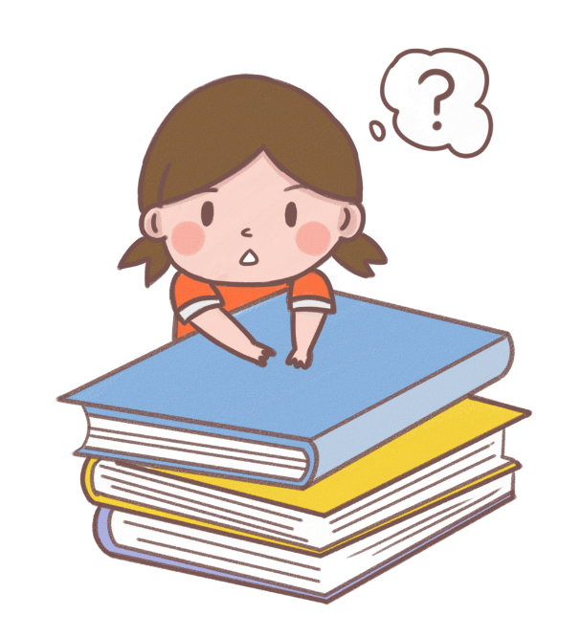
Bài 1: Đặt tính rồi tính
23576 : 56
31628 : 48
b) 18510 : 15
42546 : 37

Slide 11
Bài 1: Đặt tính rồi tính
23576 : 56
31628 : 48
23576
56
31628
48
1
1
7
2
8
2
6
5
8
4
2
1
0
5
6
4
2
8
0
0
4
4

Slide 12


Bài 1: Đặt tính rồi tính
42546 : 37
b, 18510 : 15
18510
15
37
42546
3
5
1
2
3
4
55
1149
0
5
1
184
0
6
0
366
0
0
33

Slide 13

Bài 2: Một vận động viên đua xe đạp trong 1 giờ 15 phút đi được 38km 400m. Hỏi trung bình mỗi phút người đó đi được bao nhiêu mét?
Bài giải
Ta có: 1 giờ 15 phút = 75 phút
38km 400m = 38400m
Trung bình mỗi phút người đó đi được:
38400 : 75 = 512 (m)
Đáp số: 512m
Tóm tắt:
1 giờ 15 phút : 38 km 400 m
1 phút : … m?

Slide 14






THE END

